Slide 1
Emergenza climatica, salute, diseguaglianze Perché ridurre l’impatto ambientale dei servizi sanitari e rendere conto ai cittadini della loro sostenibilità
Azienda Sanitaria Sostenibile per l’Ambiente
Webinar - 29/09/2022
Lorenzo Roti, Direttore Sanitario AUSL Bologna

Slide 2
Due parole sul Progetto che ci ospita Tre Laboratori d’innovazione nel 2022-23, aperti dal Progetto “Nuove Sincronie tra territorio e ospedale” Riequilibrare interesse collettivo e interesse individuale ai tempi della pandemia

Slide 3
I tre laboratori
LAB 1. Innovare l’organizzazione del Distretto sociosanitario, perché sappia meglio esercitare la responsabilità per la salute e il benessere della comunità (organizzazione «a matrice» e programmi per «target di popolazione»)
LAB 2. Investire in nuove competenze per l’integrazione e per l’accountability dei manager intermedi e dei professionisti della salute, perché sappiano meglio lavorare insieme e rendere conto dei propri risultati per la comunità.
LAB 3. L’Azienda Sanitaria Sostenibile, per ridurre l’impatto ambientale delle nostre attività e per rendere conto ai cittadini della nostra sostenibilità per l’ambiente e per la società.

Slide 4
I NOSTRI RIFERIMENTI/1
L’azienda sanitaria sostenibile per l’ambiente
APPROCCIO «ONE HEALTH»
La visione olistica One Health, si basa sul riconoscimento che la salute umana, la salute animale e la salute dell'ecosistema
sono legate indissolubilmente.
Fonte: Istituto Superiore di Sanità, Piano strategico 2021-2023, presentato in
occasione della giornata europea “All for One Health” 2021.

Slide 5
AMBIENTE E SALUTE
La Sesta Conferenza interministeriale della regione europea dell’OMS su Ambiente e Salute, che si è svolta a Ostrava nel 2017, ha aperto i lavori con 3 parole d’ordine:
una salute migliore
un ambiente più salubre
uno sviluppo sostenibile.
Conosciamo e siamo in grado di misurare, ormai da tempo, gli effetti diretti e indiretti dell’inquinamento ambientale e dei cambiamenti climatici sulla nostra salute.

Slide 6
I NOSTRI RIFERIMENTI/2
L’azienda sanitaria sostenibile per l’ambiente
COP26 HEALTH PROGRAMME
Country commitments to build
climate resilient and sustainable
health systems
Fonte: : www.healthcareclimateaction.org

Slide 7
AMBIENTE E SALUTE
Alla COP 26, che si è tenuta a Glasgow nell’ottobre 2021, l’OMS ha presentato un documento di impegno, rivolto ai Governi, che è stato siglato, a oggi, da una sessantina di Paesi (non l’Italia).
Prima area di impegno: Sistemi Sanitari resilienti al clima (individuare le vulnerabilità e garantire l’adattamento)
Seconda area d’impegno: Sistemi Sanitari sostenibili e “low carbon” (richiesti un action plan e l’individuazione di una data target per conseguire un sistema sanitario a emissioni zero, al massimo entro il 2050)

Slide 8
AMBIENTE E SALUTE
“Il cambiamento climatico si traduce in risultati di salute peggiori e in un aumento della mortalità ed è un fattore trainante delle disuguaglianze in salute. Tuttavia, la sanità è ben posizionata per essere una parte significativa della soluzione; gli impatti positivi sulla salute derivanti da un'azione più incisiva sui cambiamenti climatici possono motivare un'ambizione globale più forte; i sistemi sanitari resilienti ai cambiamenti climatici possono aiutare a proteggere le loro popolazioni dagli impatti negativi (a breve e a lungo termine); sistemi sanitari sostenibili, a basse emissioni di carbonio, possono dare un contributo sostanziale alla riduzione delle emissioni nazionali e globali”.
https://ukcop26.org/the-cop26-health-programme/

Slide 9
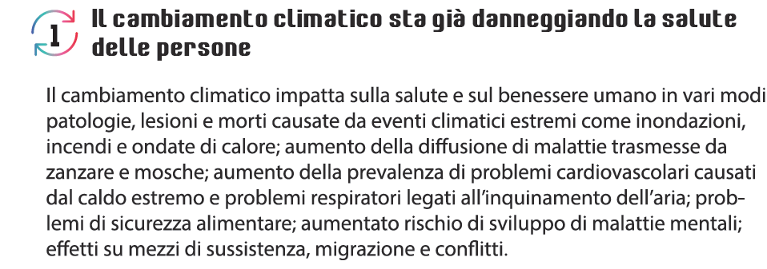
IIPH è un consorzio nato nel 2019 dalla collaborazione tra l’Istituto di Ricerche Farmacologiche Mario Negri IRCCS e l’Università Cattolica del Sacro Cuore,

Slide 10
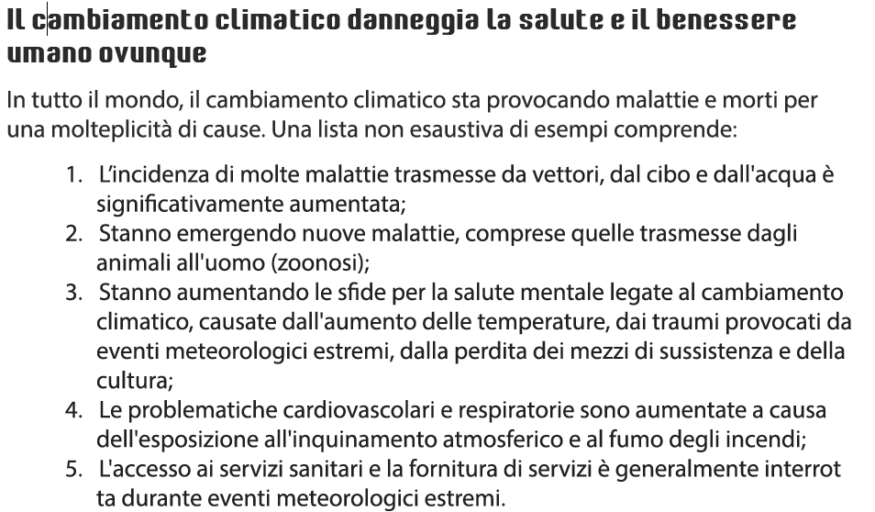

Slide 11
ZOONOSI

Slide 12
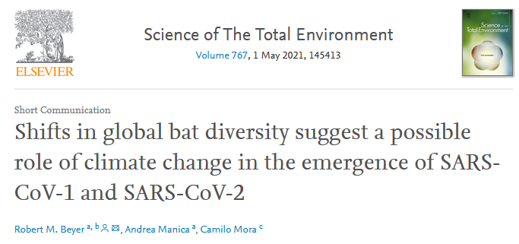
Pandemie
Cambiamento climatico, pipistrelli e coronavirus
Da quello che sappiamo oggi, è altamente probabile che sia Sars-CoV-1 (il virus della Sars del 2003) sia Sars-CoV-2 siano virus zoonotici, ovvero di origine animale, evoluti nei pipistrelli prima di fare il salto di specie all’uomo (lo spillover)
Il numero di coronavirus presenti in un’area è fortemente correlato alla quantità di specie di pipistrello presenti in quell’area. A propria volta, il numero di specie di pipistrello presenti in un’area è influenzato dalle condizioni climatiche che caratterizzano quell’area e che determinano la distribuzione geografica delle specie.
La provincia cinese dello Yunnan e le regioni limitrofe del Myanmar e del Laos hanno aumentato enormemente la quantità e concentrazione di specie di pipistrello nel corso degli ultimi 100 anni proprio a causa del cambiamento climatico.
… è molto probabile siano evoluti, all’interno dei pipistrelli prima di arrivare all’uomo, sia l’antenato del virus Sars-CoV-1 sia l’antenato del virus Sars-CoV-2. È dunque ragionevole ritenere, concludono gli autori, che il cambiamento climatico abbia giocato un ruolo chiave nell’evoluzione dei due coronavirus

Slide 13
Pandemie
Sound understanding of the ecological dynamics underlying zoonotic disease emergence is essential for effective health and environmental planning (Campbell- Lendrum et al., 2015; Gibb et al., 2020b) …
In addition to these measures, previous studies have stressed the importance of recognising the critical role of climate change in the emergence and spread of infectious diseases (Altizer et al., 2013; Carlson et al., 2020; Epstein, 2001; Harvell et al., 2002; Patz et al., 1996).
Given the possibility raised by our analysis that global greenhouse gas emissions may have been a contributing factor in the SARS-CoV-1 and SARS- CoV-2 outbreaks, we echo calls for decisive climate change mitigation, including as part of Covid-19 economic recovery programmes (Rosenbloom and Markard, 2020), as a means to minimise future zoo-notic spill-overs and the tremendous social and economic damage associated with them

Slide 14
IIPH è un consorzio nato nel 2019 dalla collaborazione tra l’Istituto di Ricerche Farmacologiche Mario Negri IRCCS e l’Università Cattolica del Sacro Cuore,
I rifiuti ospedalieri e le emissioni di CO2: un problema urgente
Durante la pandemia, in tutto il mondo, l’utilizzo di dispositivi di protezione personale è aumentato a dismisura e in ambiente ospedaliero questo è ancora più evidente.
Ciò ha portato a un aumento esponenziale dei rifiuti di tipo sanitario e, con il loro smaltimento, a un aumento delle emissioni di CO2 e altri gas serra in atmosfera. Ridurre l’effetto serra oggi è una delle principali priorità per fronteggiare il cambiamento climatico, sfida dalla quale le strutture sanitarie non possono esimersi e in cui, al contrario, possono avere un ruolo di rilievo.
I rifiuti prodotti normalmente dalle strutture sanitarie vengono smaltiti da società preposte allo smaltimento di rifiuti speciali e/o contaminati, tramite incenerimento, quindi producendo direttamente gas nocivi e impattanti sull’atmosfera. È importante, quindi, che l’Health Waste management si evolva insieme ai fenomeni contemporanei di impatto planetario.

Slide 15
PIANO REGIONALE PREVENZIONE
Programmi in tema di ambiente, clima e salute
Ambiente, clima e salute (PP09)
L’inquinamento atmosferico è responsabile di morti premature quasi quanto il fumo di tabacco. In Emilia-Romagna, il particolato sottile (PM2.5) primario è prodotto soprattutto dal traffico e trasporti (45%) e dal riscaldamento civile (40%).
La popolazione residente in Emilia-Romagna è esposta a concentrazioni di PM2.5 superiori ai limiti normativi; più del 90% risiede in aree esposte a valori superiori a 10 microg/m3.
Il programma intende proseguire il percorso già avviato rafforzando l’approccio intersettoriale, favorendo e consolidando la rete di collaborazioni per esempio con con i servizi di pianificazione territoriale e urbanistica.
Si prevede infatti la costituzione di una rete regionale integrata “ambiente e salute” per la gestione di eventuali criticità e problematiche ambientali, la sorveglianza epidemiologica, lo studio degli effetti dell’inquinamento atmosferico sulla salute, il potenziamento delle azioni di prevenzione.

Slide 16
I NOSTRI RIFERIMENTI/3
L’azienda sanitaria sostenibile per l’ambiente
PATTO PER IL LAVORO E PER IL CLIMA
Completa decarbonizzazione entro il 2050
e 100% di energie rinnovabili al 2035
Fonte: https://www.regione.emilia-romagna.it/pattolavoroeclima/homepage

Slide 17
I NOSTRI RIFERIMENTI/4
L’azienda sanitaria sostenibile per l’ambiente
PNRR E FEDERAZIONE ITALIANA DELLE
AZIENDE SANITARIE E OSPEDALIERE
Decalogo energetico per la Sanità:
10 buone azioni a basso costo o autofinanziate
dal risparmio energetico
per le aziende sanitarie
Fonte: https://www.fiaso.it/10-azioni-virtuose-per-promuovere-il-risparmio-
energetico-nelle-aziende-sanitarie-e-arginare-il-caro-bollette-il-vademecum-di-
fiaso/

Slide 18
CAMBIO DI PARADIGMA
FARE SISTEMA
SISTEMA SANITARIO METROPOLITANO
SOSTENIBILE PER L’AMBIENTE
A
DA
AZIENDA SANTARIA
SOSTENIBLE PER L’AMBIENTE

Slide 19
Il Sistema Sanitario Metropolitano di Bologna sostenibile per l’ambiente
Kick-off
22 settembre 2022
Primo OdG in CTSSM di Bologna per la partecipazione attiva, attraverso la sottoscrizione del Climate City Contract, alla Missione per Bologna, città neutrale per il clima al 2030;
29 settembre 2022
Webinar di approfondimento, in cui le Direzioni Generali delle Aziende Sanitarie della Città Metropolitana di Bologna incontrano la Regione Emilia Romagna - Direzione Cura della persona, salute e welfare
e il Comune di Bologna

Slide 20
Il Sistema Sanitario Metropolitano di Bologna sostenibile per l’ambiente
Proposte presentate in CTSSM di Bologna
Aderire, da parte delle quattro Aziende Sanitarie, sotto l’egida della CTSSM, al Climate City Contract, per partecipare attivamente, come sistema sanitario metropolitano, a raggiungere gli obiettivi di neutralità̀ climatica previsti per Bologna al 2030.
A questo scopo, si è chiesto alla CTSSM di dedicare una specifica istruttoria, per poter pervenire, entro l’autunno 2022, alla sottoscrizione del Climate City Contract e per poter stendere il relativo Piano delle Azioni per la neutralità climatica del Sistema Sanitario Metropolitano di Bologna.

Slide 21
L’azienda sanitaria sostenibile per l’ambiente
Il Progetto di AUSL Bologna-
Un progetto aziendale concepito per:
allinearsi al documento dell’ Organizzazione Mondiale della Sanità, presentato a COP 26, per promuovere la sostenibilità ambientale dei sistemi sanitari
mappare e includere in una progettazione unica aziendale le molte attività educative e di mitigazione dell’impatto ambientale svolte in Azienda, ma non fra loro coordinate.
elaborare un documento complessivo di policy aziendale e un Piano delle azioni per la sostenibilità ambientale, alla luce delle indicazioni del PNRR e del Patto Regionale per il Clima e il Lavoro
monitorare l’impatto ambientale globale delle attività dell'Azienda e misurarne periodicamente l'impronta ecologica (bilancio ambientale)
dare supporto al cambiamento, individuando obiettivi da incentivare, promuovendo certificazione ISO ambientale o altri programmi analoghi, organizzando formazione

Slide 22
L’azienda sanitaria sostenibile per l’ambiente
Il Progetto di AUSL Bologna-
Un progetto aziendale concepito per:
allinearsi al documento dell’ Organizzazione Mondiale della Sanità, presentato a COP 26, per promuovere la sostenibilità ambientale dei sistemi sanitari
mappare e includere in una progettazione unica aziendale le molte attività educative e di mitigazione dell’impatto ambientale svolte in Azienda, ma non fra loro coordinate.
elaborare un documento complessivo di policy aziendale e un Piano delle azioni per la sostenibilità ambientale, alla luce delle indicazioni del PNRR e del Patto Regionale per il Clima e il Lavoro
monitorare l’impatto ambientale globale delle attività dell'Azienda e misurarne periodicamente l'impronta ecologica (bilancio ambientale)
dare supporto al cambiamento, individuando obiettivi da incentivare, promuovendo certificazione ISO ambientale o altri programmi analoghi, organizzando formazione

Slide 23
Grazie per l’attenzione…

